Slide 1
Modul om social udvikling - oplæg og øvelser
VIDEN OG INSPIRATION TIL LÆREPLANSTEMAET

Slide 2
Til leder eller fagligt fyrtårn
De første slides markeret med er en indledning til dig som leder eller fagligt fyrtårn
Efter indledningen finder du selve modulet – dvs. oplæg og øvelser
Din forberedelse:
Orientér dig i denne præsentation.
Orientér dig i hæftet Kort om social udvikling.
Overvej hvordan personalet skal forberede sig.
Modulet indeholder:
Oplæg: Udvalgte videnspointer fra Kort om social udvikling (www.emu.dk/dagtilbud)
Øvelser: Oplæg til drøftelser, hvor I reflekterer over egen praksis.

Slide 3
Formål og anvendelse
Modul om social udvikling:
er oplæg og øvelser målrettet det pædagogiske personale
kan anvendes, som det er. Eller du kan tilpasse og bygge videre på modulet
bidrager til at I bliver klogere på læreplanstemaet social udvikling
giver jer en ramme for at reflektere over og udvikle på jeres arbejde med social udvikling
Modulet kan gennemføres på ca.
1 ½ time

Slide 4
Program
Introduktion: Social udvikling i dagtilbud
Emne 1: Deltagelse og medindflydelse
Emne 2: Empati
Emne 3: Legens betydning for social læring
For mere viden og referencer til litteratur se Kort om social udvikling på www.emu.dk
Opsamling
Notes:
Tid i alt: 90 minutter:
- Introduktion: 5-10 minutter
- Emne 1: 20 min. (10 minutters oplæg, 10 minutters øvelser)
- Emne 2: 20 min. (10 minutters oplæg, 10 minutters øvelser)
- Emne 3: 20 min. (10 minutters oplæg, 10 minutters øvelser)
- Opsamling: 10 min.
10-15 minutters pause undervejs.
Modulet kan brydes op, så I arbejder med ét emne ad gangen

Slide 5
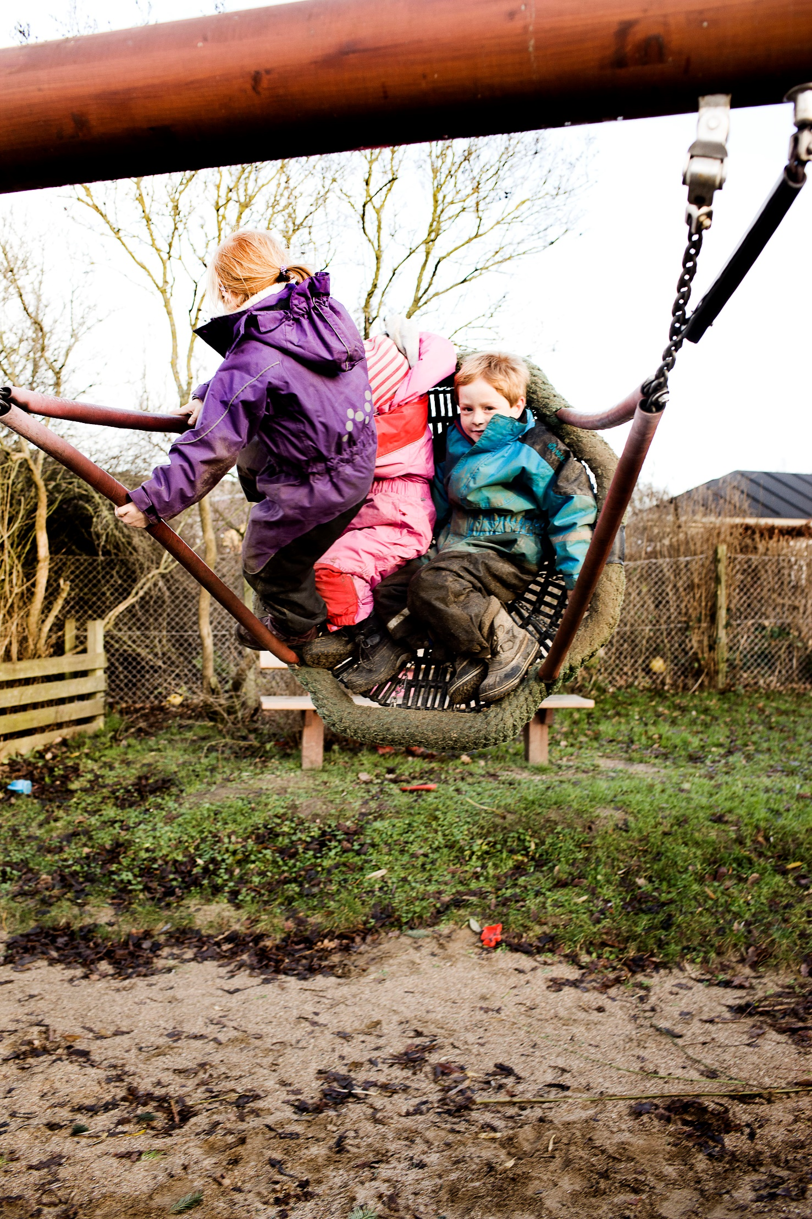
Social udvikling i dagtilbud
Social udvikling er ét af seks læreplanstemaer.
I den styrkede pædagogiske læreplan er der beskrevet tre centrale emner i arbejdet med social udvikling:
Deltagelse og medindflydelse
Empati
Legens betydning for social læring
INTRODUKTION
Læs mere:
www.emu.dk/dagtilbud

Slide 6
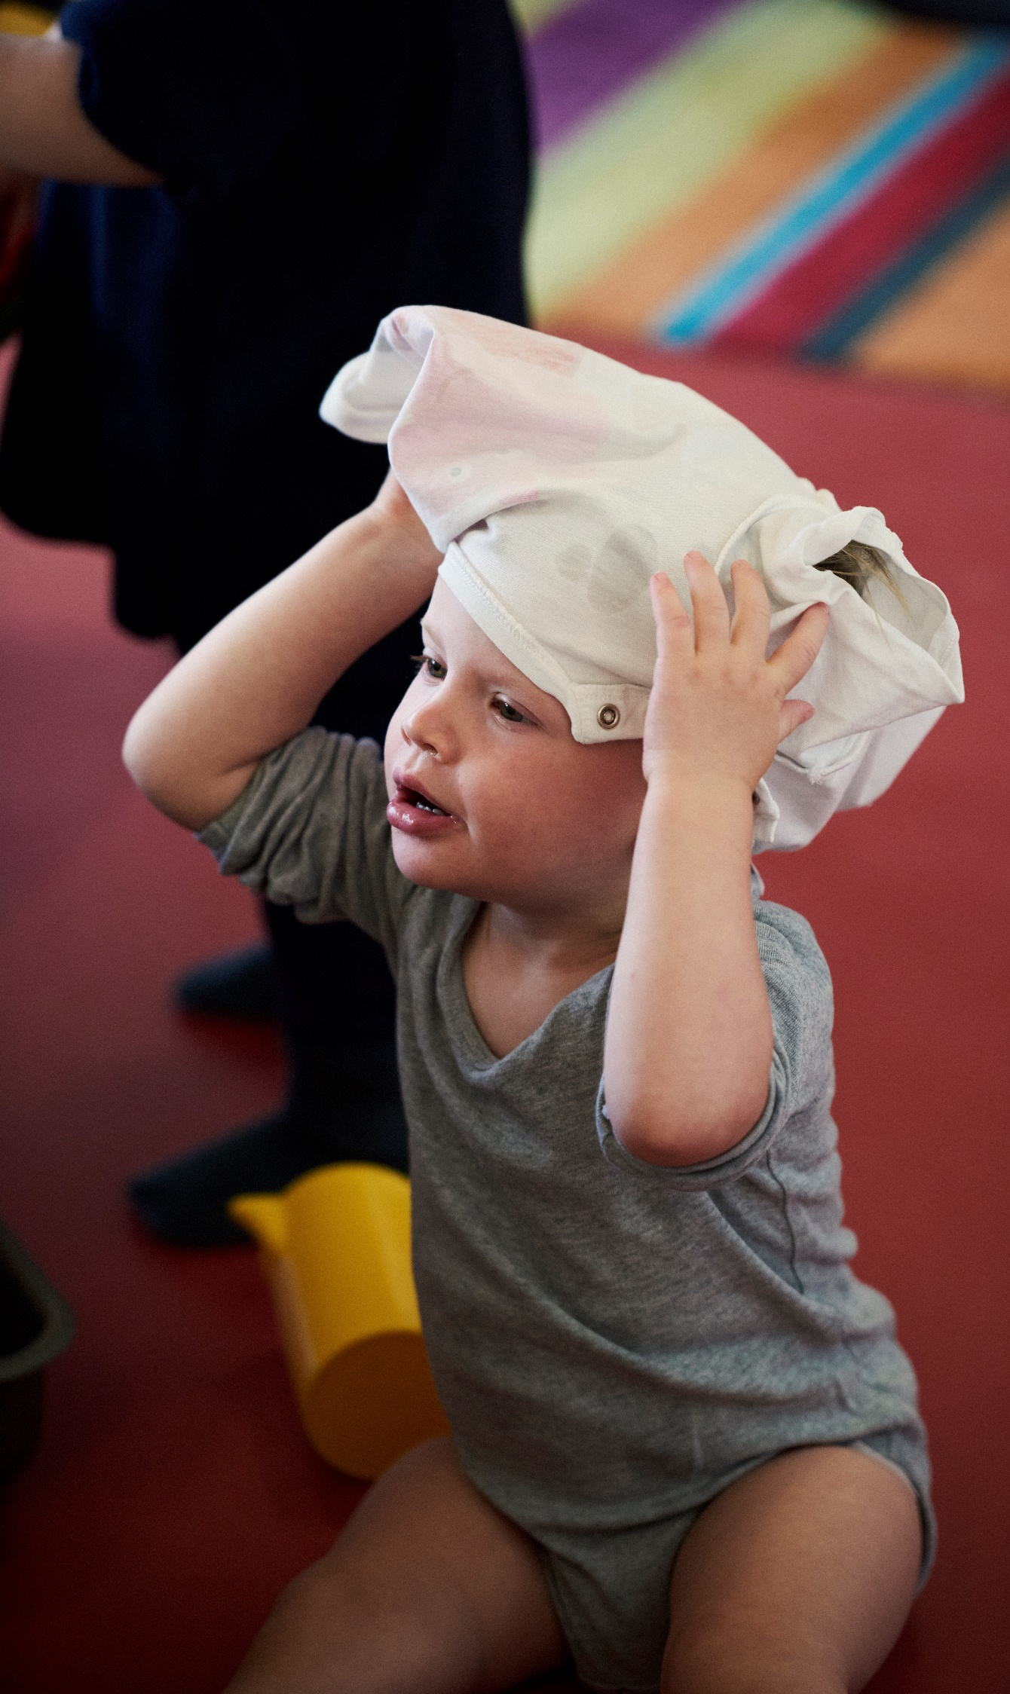
Social udvikling i dagtilbud
To pædagogiske læringsmål:
Det pædagogiske læringsmiljø skal understøtte, at alle børn trives og indgår i sociale fællesskaber, og at alle børn udvikler empati og relationer.
Det pædagogiske læringsmiljø skal understøtte fællesskaber, hvor forskellighed ses som en ressource, og som bidrager til demokratisk dannelse.
Børne- og socialministeriet (2018): Bekendtgørelse om pædagogiske mål og indhold i seks læreplanstemaer.
INTRODUKTION

Slide 7
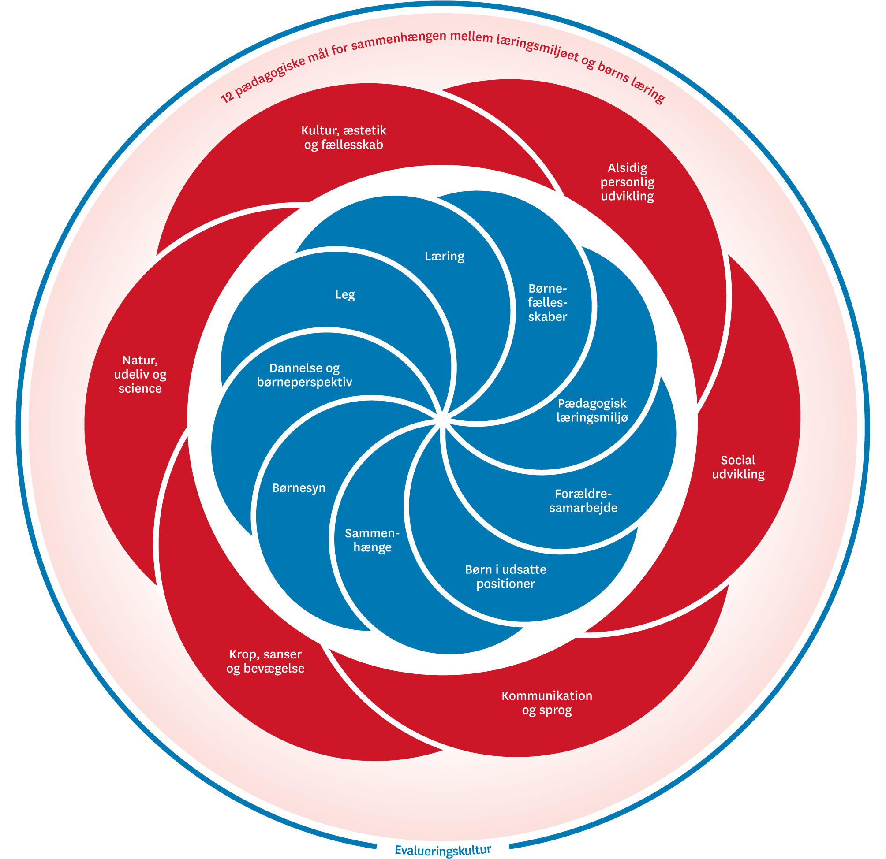
Social udvikling i dagtilbud
Sammenhæng i den styrkede pædagogiske læreplan
Social udvikling er ét aspekt af børns brede læring.
INTRODUKTION
Der er sammenhæng:
mellem læreplanstemaerne
De seks læreplanstemaer fletter sig tæt sammen i konkrete situationer i det pædagogiske læringsmiljø.
mellem temaer og grundlag
Det pædagogiske grundlag skal tænkes ind i arbejdet med læreplanstemaerne.

Slide 8
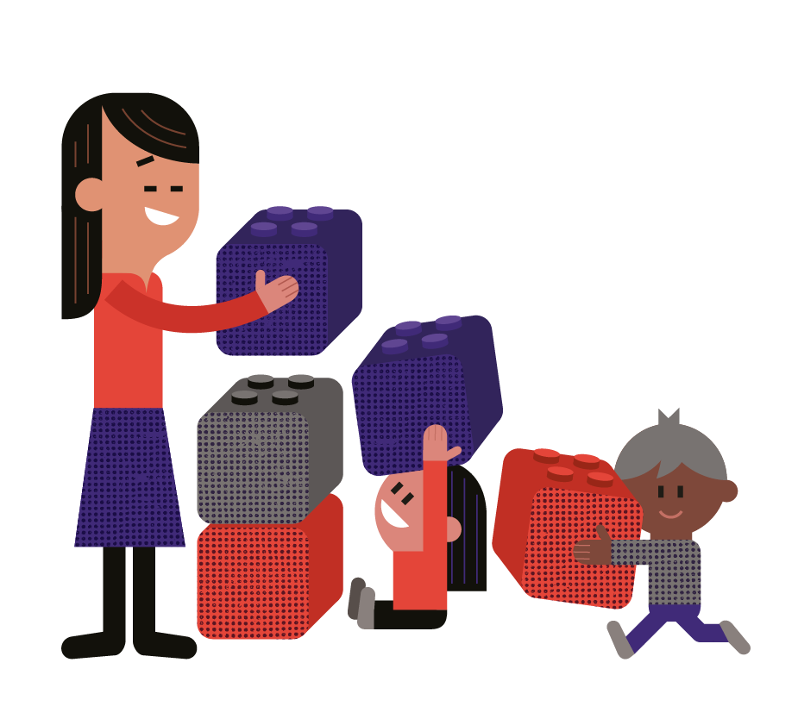
Social udvikling i dagtilbud
Det pædagogiske læringsmiljø er hele dagen
I det pædagogiske grundlag slås det fast, at det pædagogiske læringsmiljø skal være til stede hele dagen.
Det betyder, at det pædagogiske arbejde skal være bevidst og målrettet – både i leg, pædagogiske aktiviteter og i rutinerne.
INTRODUKTION
Et fokus på social udvikling er ét muligt blik, der kan kvalificere og målrette det pædagogiske arbejde.

Slide 9
Deltagelse og medindflydelse
Nu sætter vi fokus på to begreber, som er centrale for praksis, når det handler om at styrke børns muligheder for social udvikling gennem deltagelse og indflydelse:
En inkluderende fællesskabskultur
Medindflydelse
Notes:
Beregn 10 minutter til oplægget om deltagelse og medindflydelse og 10 min. til øvelsen, som afslutter emnet.

Slide 10
1. Hvad er en inkluderende fællesskabskultur?
En inkluderende fællesskabskultur er kendetegnet ved:
At være bygget op omkring demokratiske og fællesskabsorienterede normer og værdier
At forskellighed betragtes som en styrke for fællesskabet
At der arbejdes bevidst med at modvirke eksklusionsprocesser.
På de næste to slides stiller vi skarpt på eksklusions-processer

Slide 11
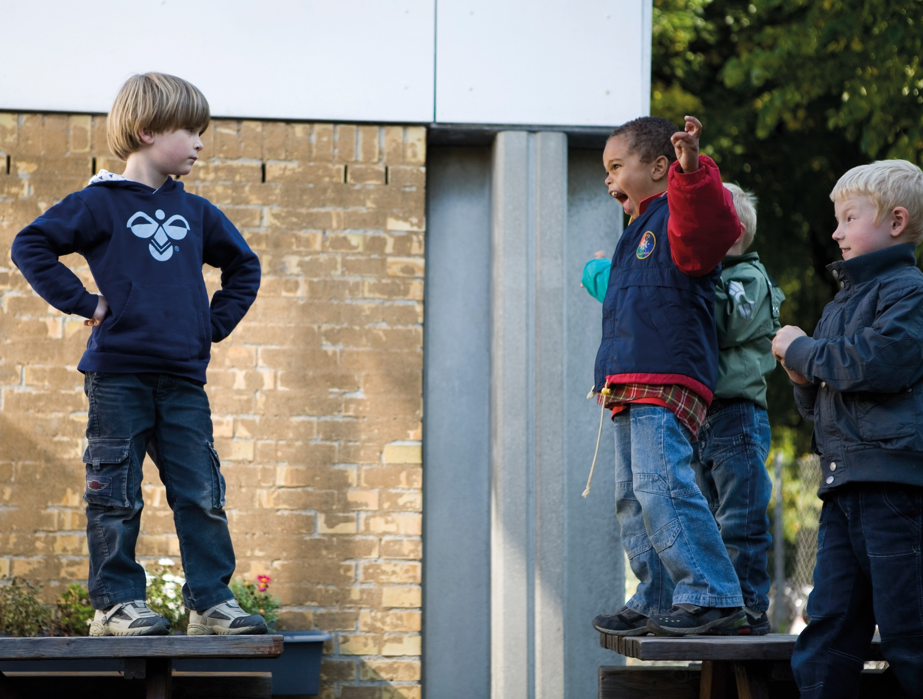
Eksklusionsprocesser i dagtilbuddet
Hvad er eksklusionsprocesser?
Processer, hvor børn bliver udstødt eller holdt ude af fællesskaber.
De kan finde sted i samspillet mellem pædagoger og børn, mellem pædagoger og forældre og mellem børn indbyrdes
Eksklusionsprocesser er en del af socialt samvær, fordi fællesskaber bygger på normer, og normer tilsiger at nogle former for interaktion er værdsatte, og nogle ikke er.

Slide 12
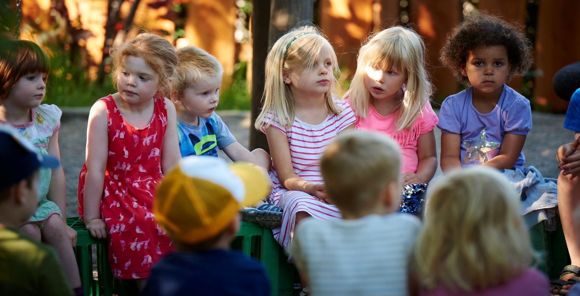
Eksklusionsprocesser i dagtilbuddet
Hvordan kan personalet modvirke eksklusionsprocesser?
Gennem et fokus på barnets samspil med fællesskabet, fremfor et snævert fokus på det enkelte barn.
Det indebærer:
At interessere sig for hvad der karakteriserer barnets relationer til og samspil med andre, fremfor at finde begrundelser for fx forliste relationer og svære samspil i det enkelte barn.
At se med barnet i stedet for på barnet.

Slide 13
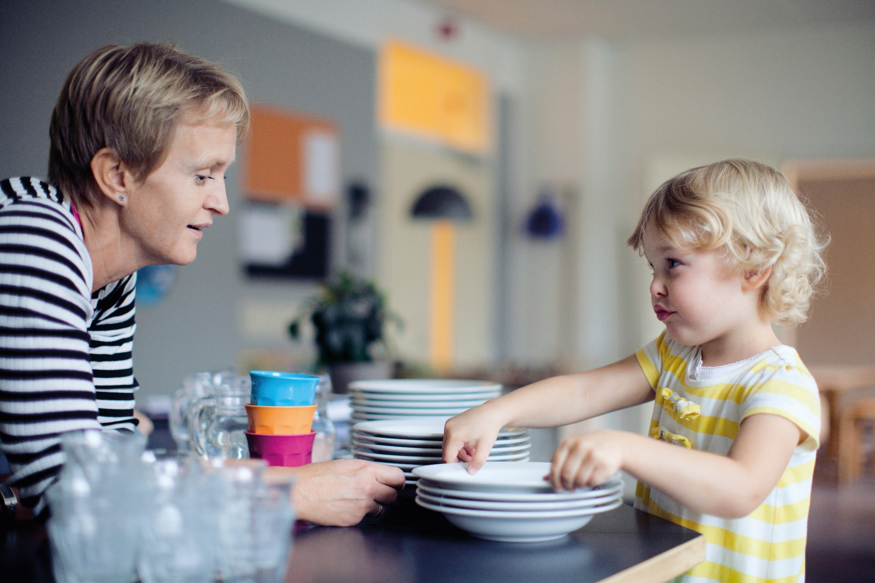
2. Hvad er medindflydelse?
Hvorfor medindflydelse?
Børn, der har indflydelse på deres eget og det fælles hverdagsliv i dagtilbuddet, føler mere engagement og indgår mere aktivt i fællesskaber, lege og aktiviteter.
Medindflydelse handler om alle de måder, børnene påvirker fællesskabet på. Det kan være:
direkte gennem ytringer af holdninger og meninger
indirekte, når jeres viden om børns perspektiver får betydning for jeres fælles hverdag.

Slide 14
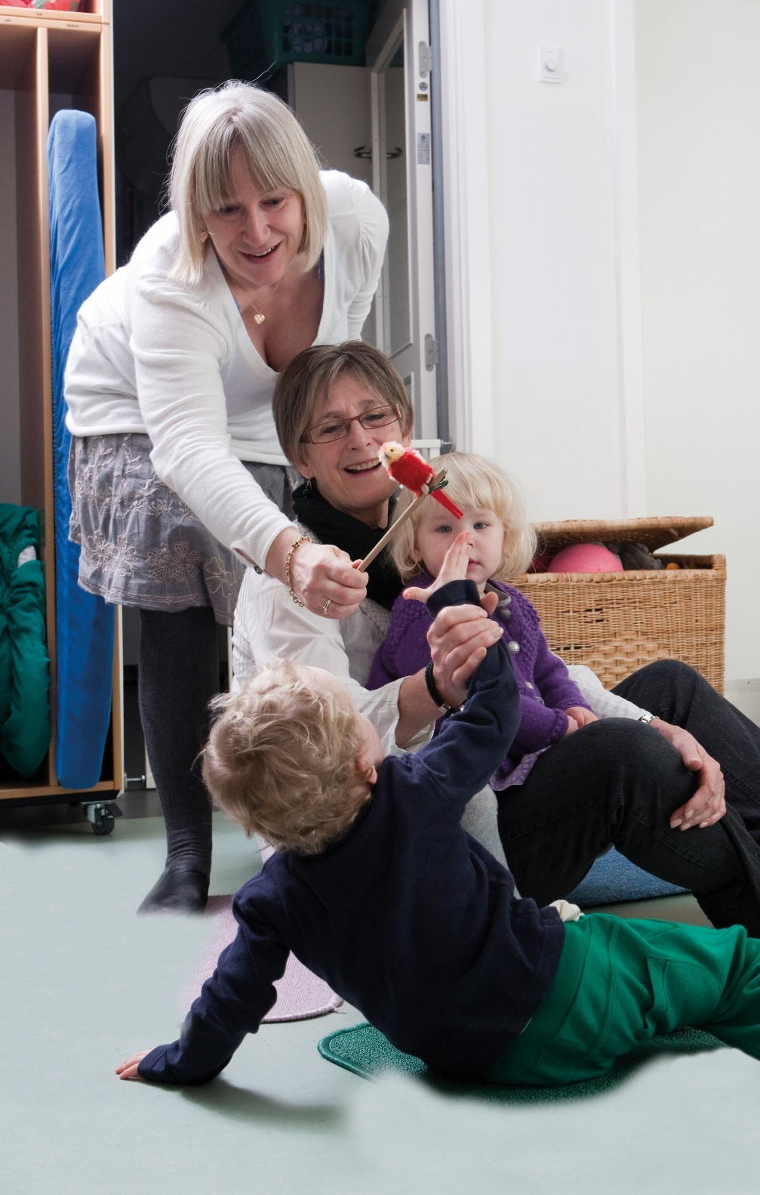
Tre veje til at understøtte medindflydelse
Pædagogiske betragtninger:
Når I iagttager børnene og vurderer deres behov, udvikling, initiativer og interesser og tager det med i tilrettelæggelsen af læringsmiljøet.
2. Demokratisk involvering:
Når I støtter børnene i at bringe egne perspektiver i spil i fællesskabet, når de giver udtryk for ønsker eller interesser.
3. Empatisk nysgerrighed:
Når I forholder jer nysgerrigt til barnets oplevelsesverden og går på opdagelse i deres perspektiver.

Slide 15
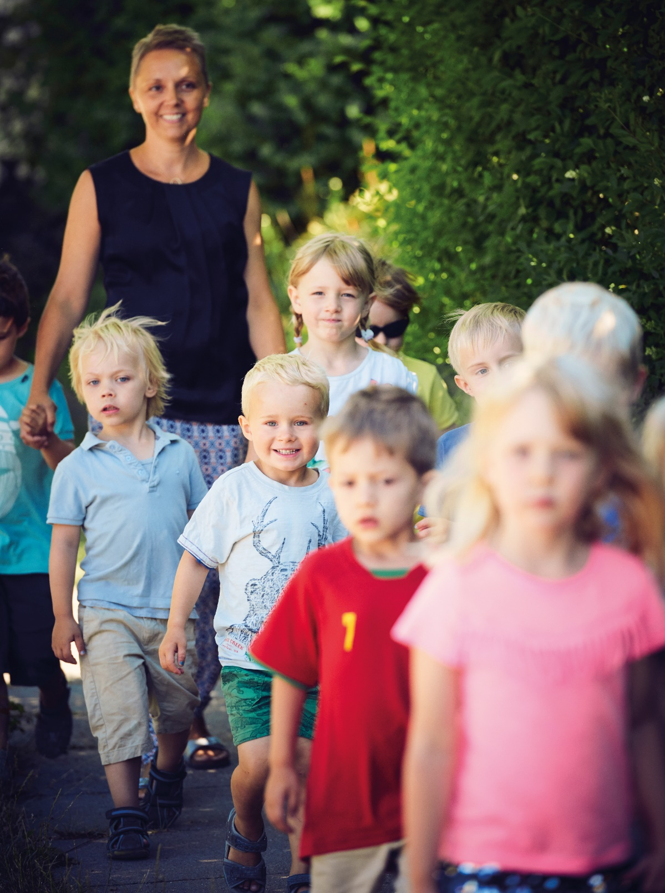
Stof til eftertanke: Hæmmer regler medindflydelse?
Regler…..
……definerer rammer for vores måde at være sammen på.
….er gode, også fra et børneperspektiv, bl.a. fordi de skaber forudsigelighed.
….kan hæmme det spontane samspil og begrænse børns muligheder for at vælge og jeres muligheder for at gribe børnenes bidrag.
……kan være særligt dominerende og hæmmende i særlige situationer fx er måltidet, ofte ”regeltungt”.

Slide 16
Øvelse: Deltagelse og medindflydelse
Find sammen i grupper af tre-fire og drøft følgende spørgsmål:
Hvornår er vi lykkedes med at inkludere børn, der har befundet sig i periferien af børnefællesskabet?
Hvornår har vores børn direkte indflydelse på deres egen hverdag i dagtilbuddet gennem konkrete valg?
Brug 10 min.

Slide 17
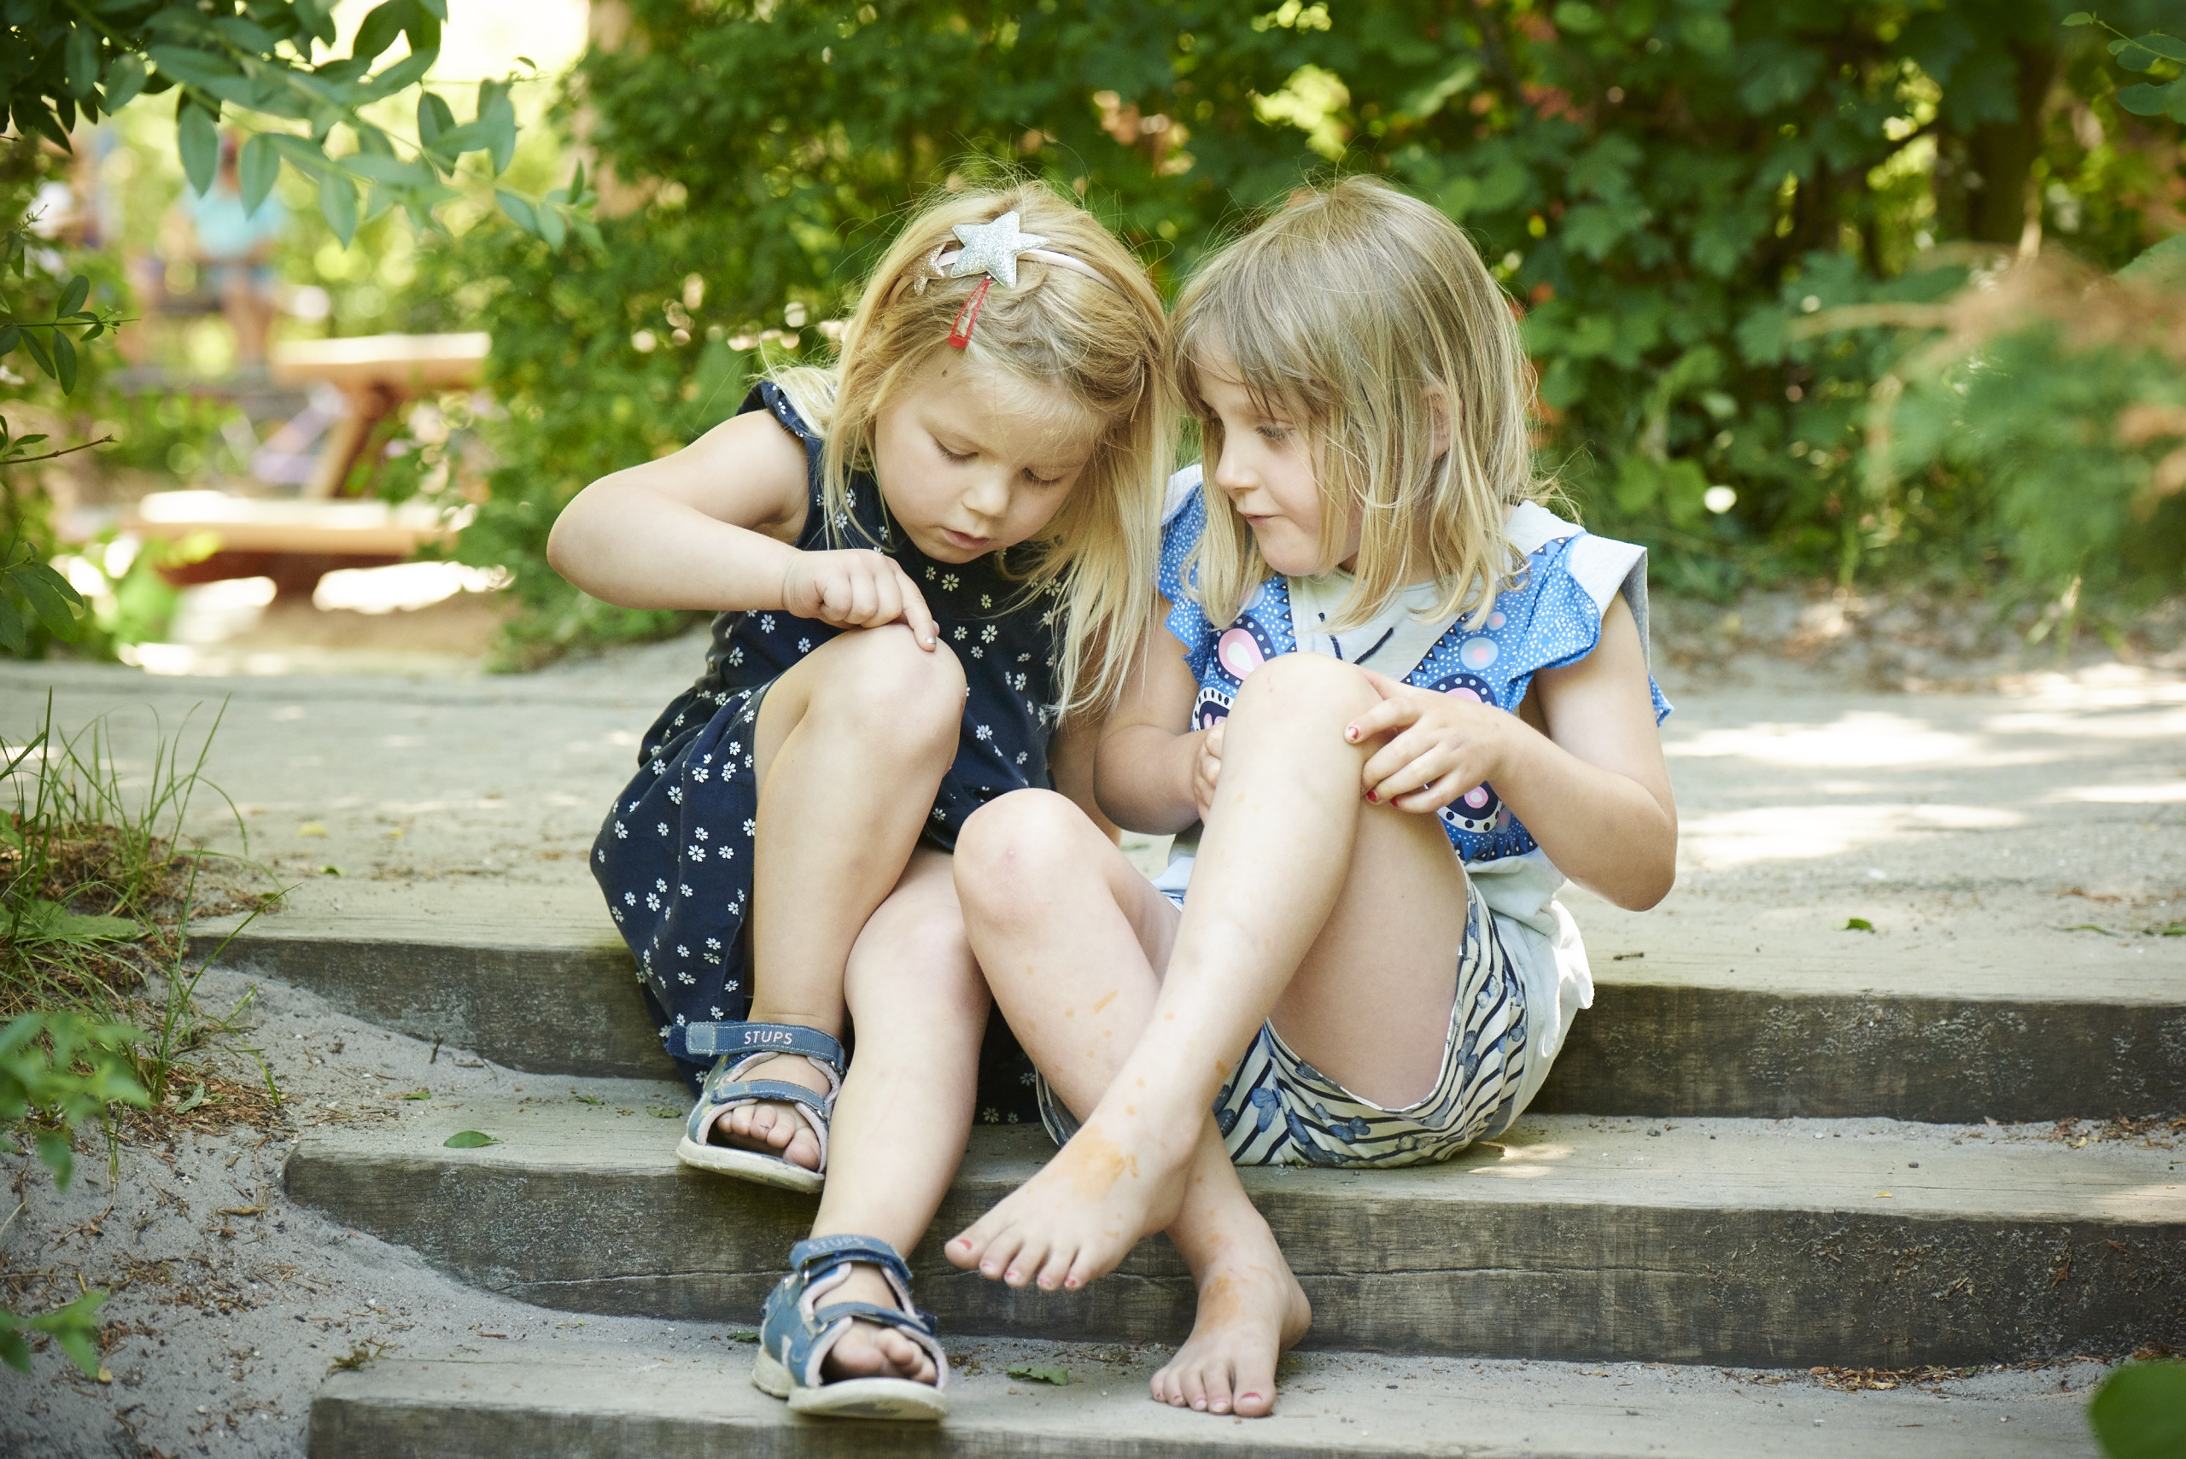
Empati
Nu dykker vi ned i to greb til at understøtte, at børnene møder empati i de samspil og relationer, de indgår i:
Personalet som empatiske rollemodeller
Empati og relationer i børnegruppen
Fra børn er helt små, er de i stand til at aflæse og spejle andres følelser. Den egenskab videreudvikles igennem samspil og relationer med andre, og derfor er samspil og relationer, helt centralt for arbejdet med empati.
Notes:
Beregn 10 minutter til oplægget om empati og 10 min. til øvelsen, som afslutter emnet.

Slide 18
Personalet som empatiske rollemodeller
En empatisk rollemodel er en, der udviser empati i samspillet med alle børn og voksne. Dvs. en, der er omsorgsfuld, lydhør og opmærksom på andres følelser og oplevelser.
Når det pædagogiske personale er empatiske rollemodeller, styrkes børnenes muligheder for at føle empati, bl.a. fordi de kan spejle sig i personalets adfærd.
Samspil med hele børnegruppen er afgørende
Personalets samspil med børnegruppen har større betydning for det enkelte barns mulighed for at etablere en tryg tilknytning til personalet, end personalets sensitivitet over for det enkelte barn.
Når børn oplever omsorg og lydhørhed i det samlede pædagogiske læringsmiljø, har de mulighed for at danne trygge tilknytningsrelationer til personalet. (Ahnert, Pinquart & Lamb, 2006, jf. Melhuish et al., 2015)

Slide 19
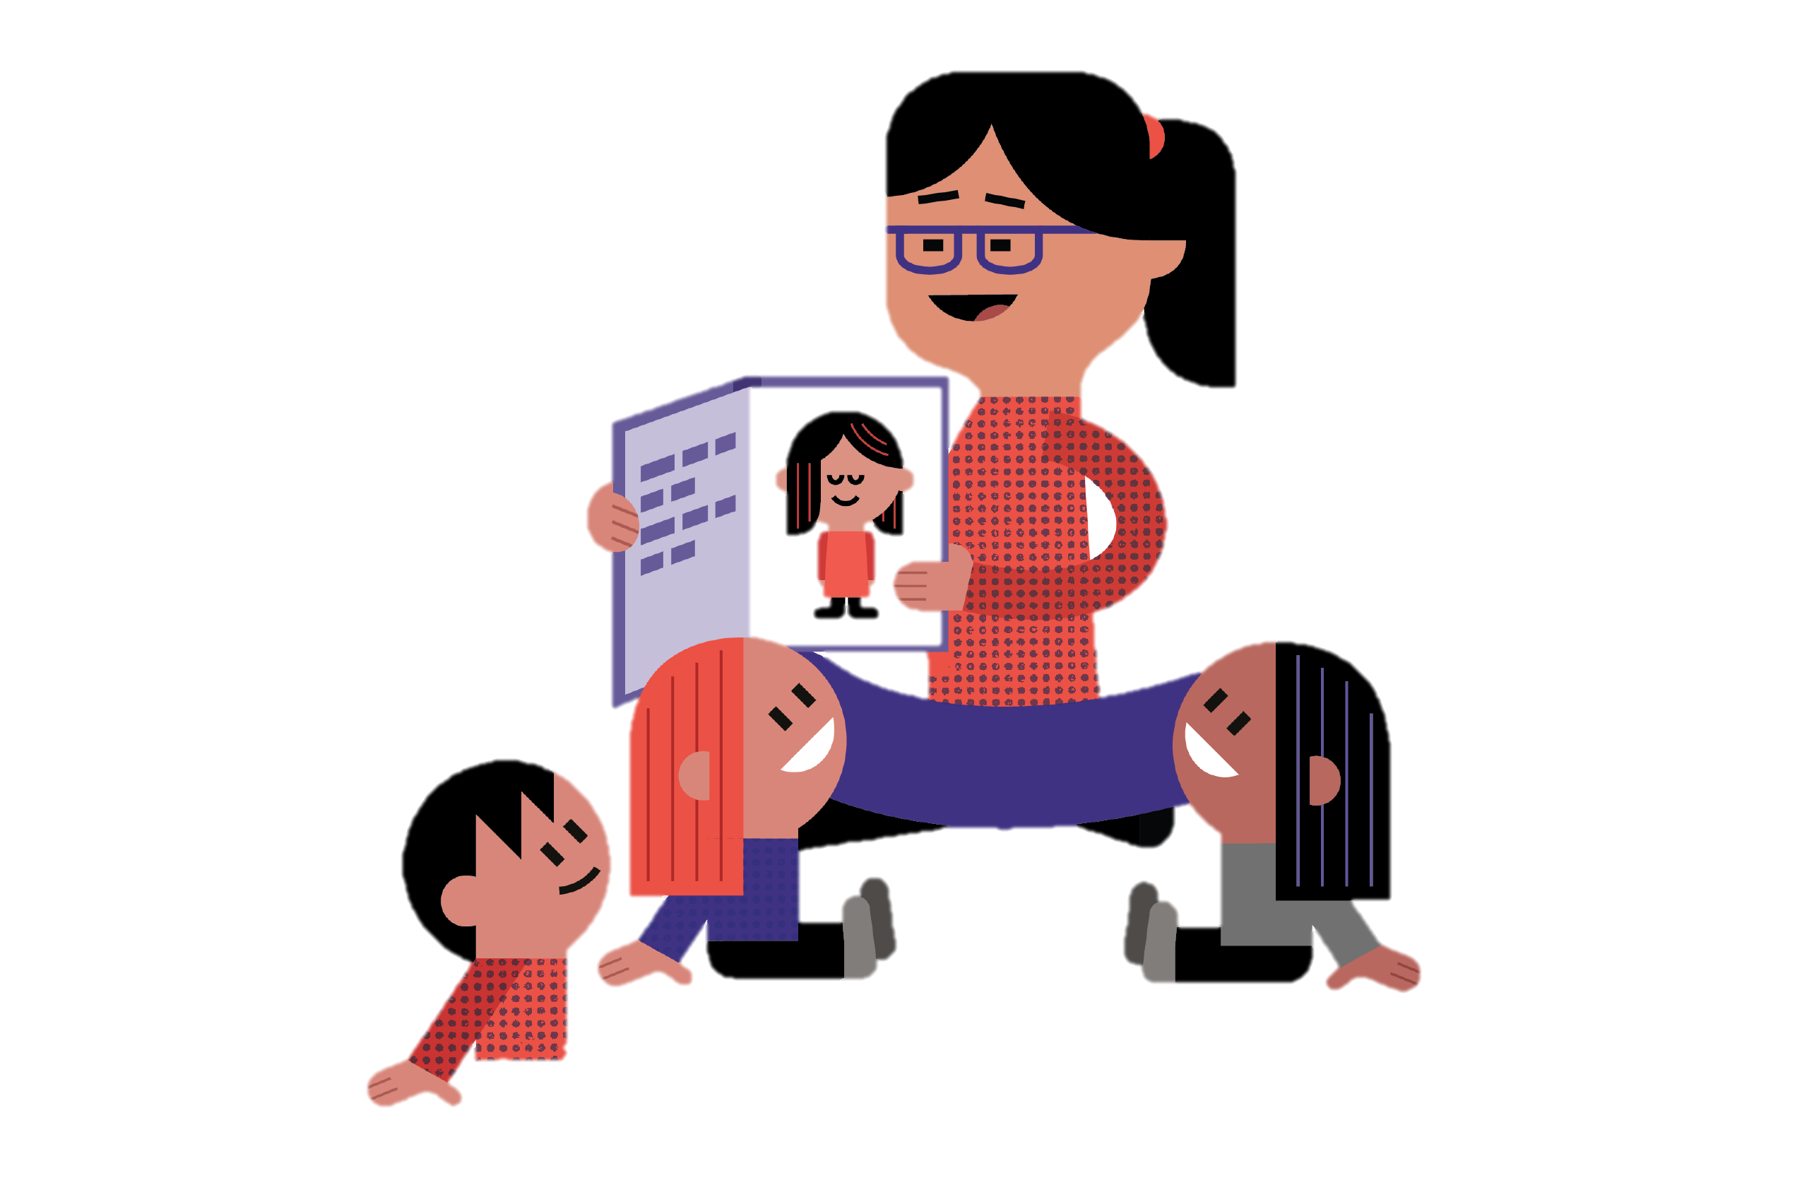
Vær empatiske rollemodeller ved at sætte fokus på:
Tryg tilknytning og omsorg – oplever alle børn, at de er knyttet til en voksen?
Sensitivitet – er vi lydhøre over for barnets signaler og udtryk?
Responsivitet - anerkender og reagerer vi på børnenes behov og følelser?
Anerkendelse af empati –fremhæver vi, når et barn handler empatisk?
Følelser – forholder vi os nysgerrigt og omsorgsfuldt til børns følelser, også følelser ikke udtrykkes med sprog?

Slide 20
Empati og relationer i børnegruppen
Børns relationer og venskaber har stor betydning for deres udvikling af empati.
I trygge relationer og nærende venskaber har børnene mulighed for at føle og få erfaringer med empati.
Børnenes relationer i de tidlige år udgør fundamentet for, hvordan de danner relationer senere i livet, og hvilken rolle, empati får i deres relationer.

Slide 21
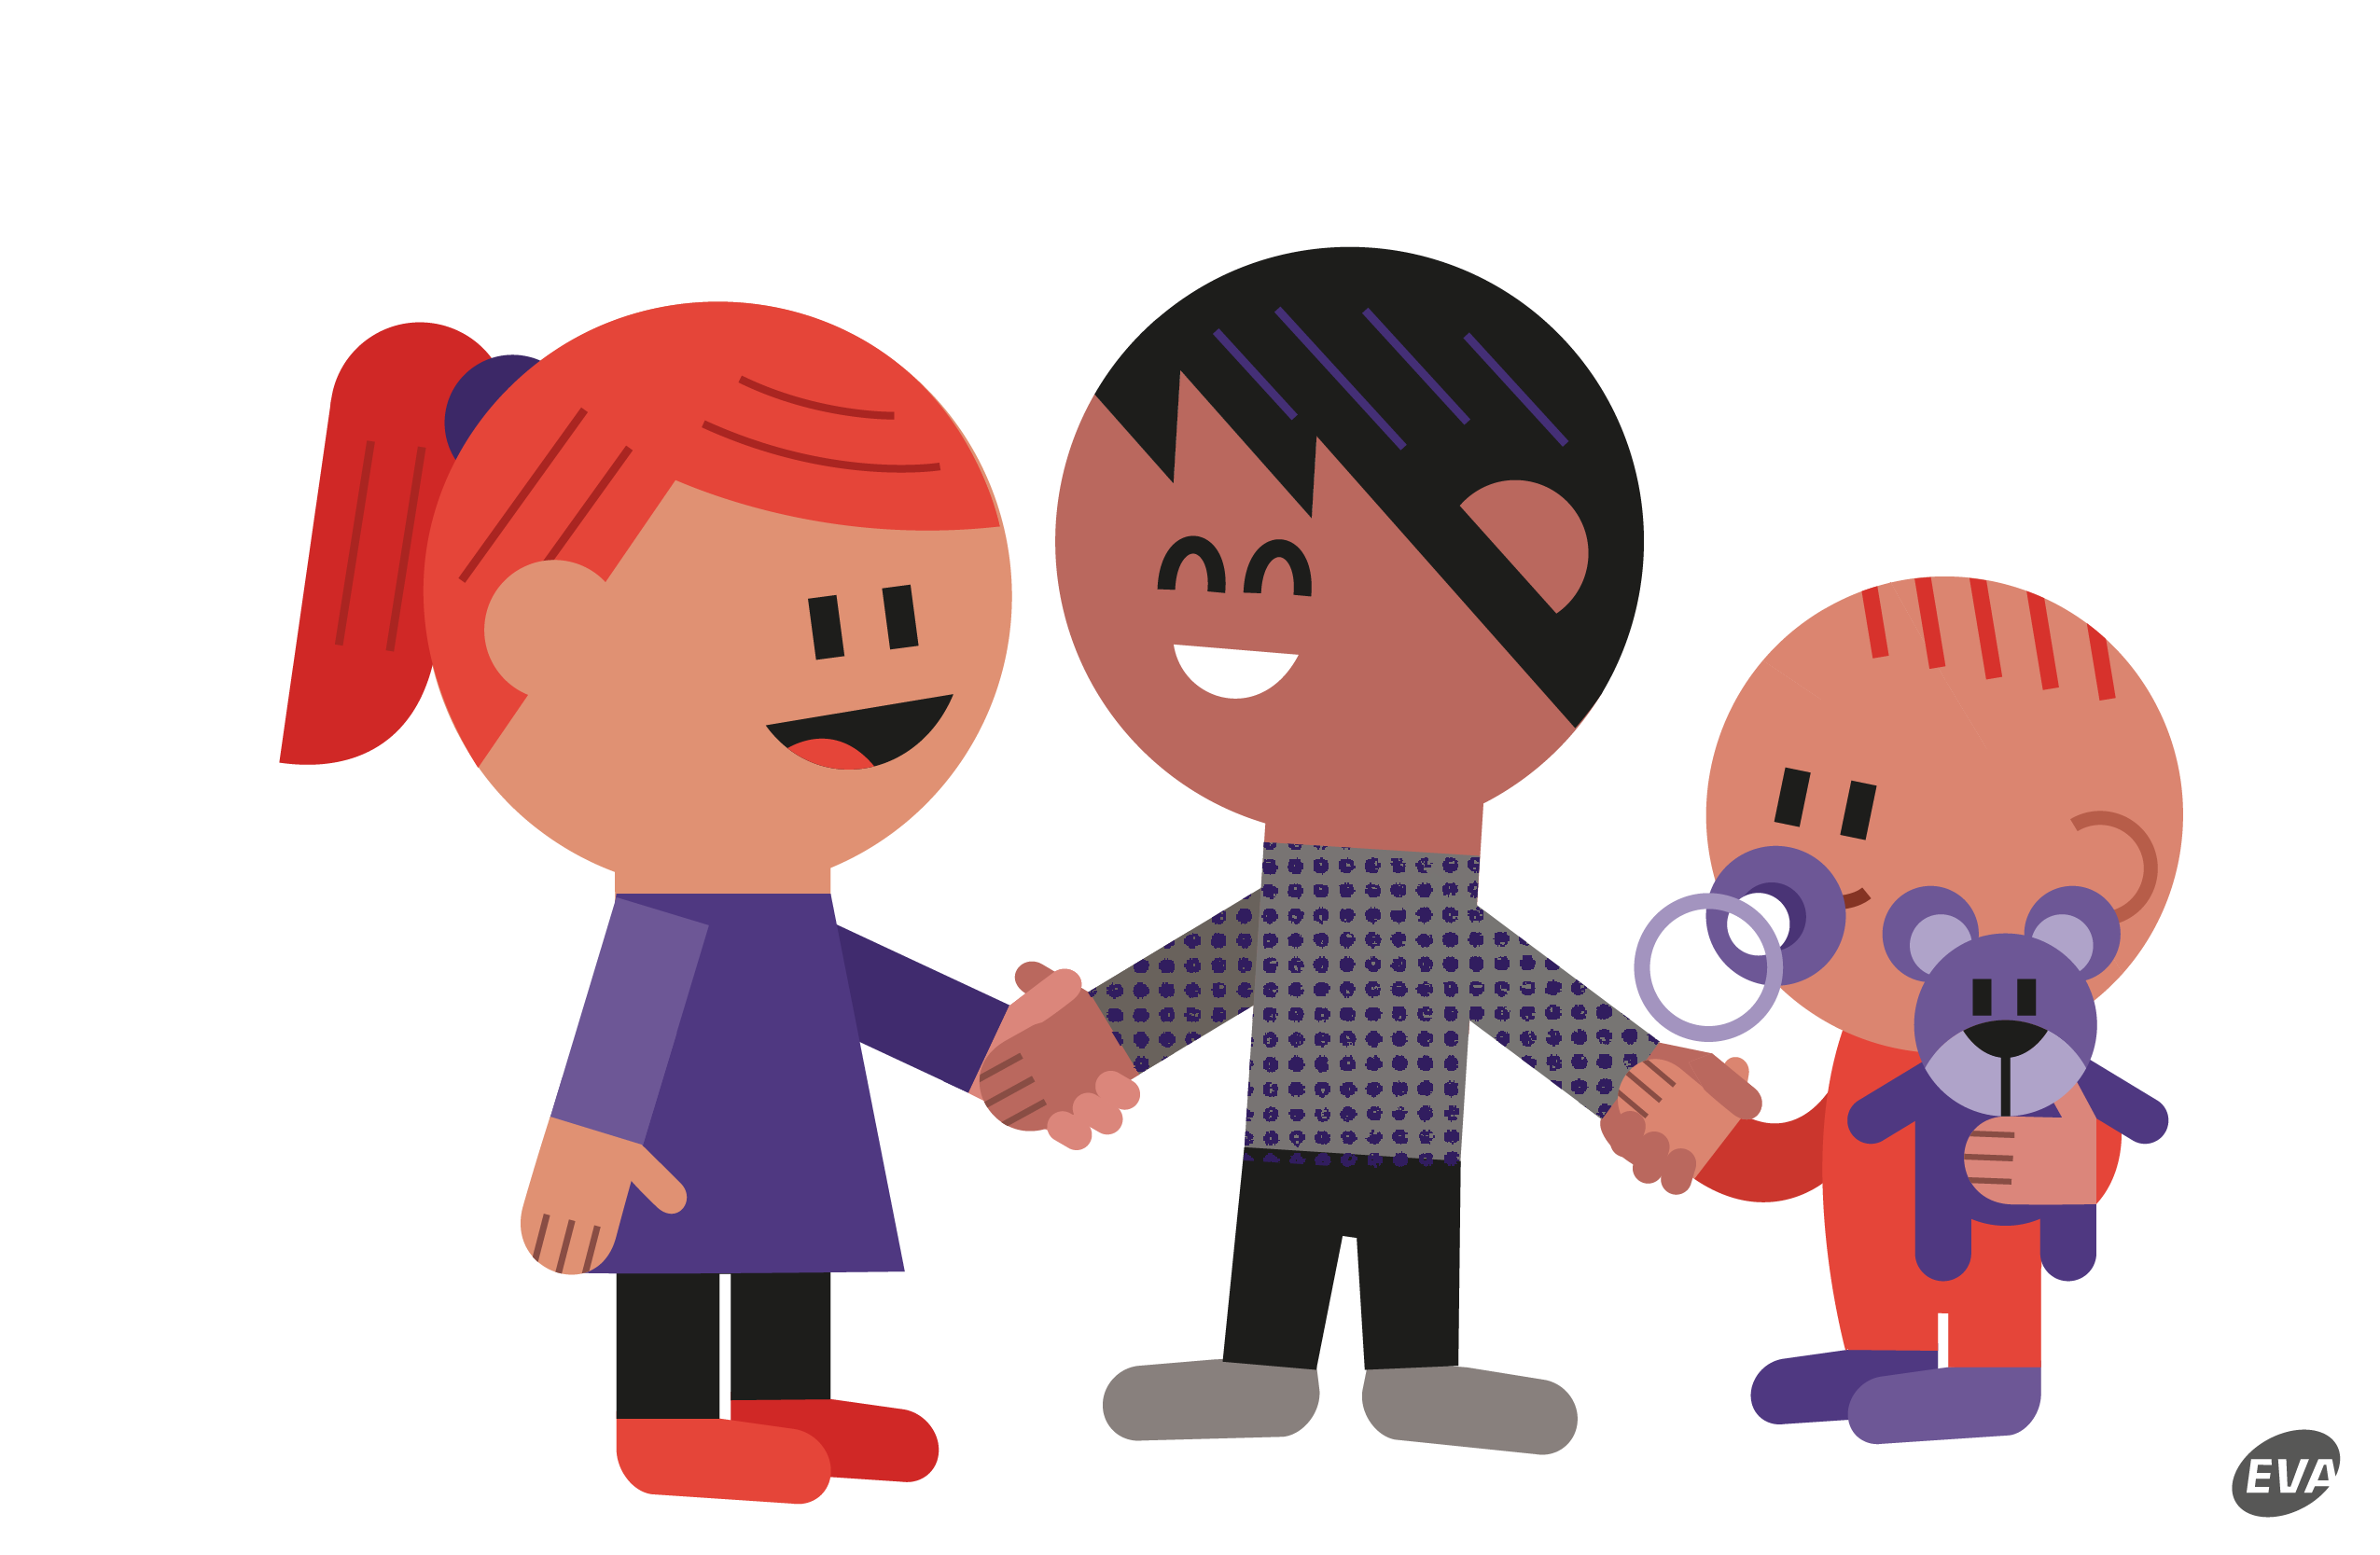
Støt empatiens udvikling i børnegruppen ved at arbejde med:
At spille børnene gode over for hinanden:
Det er nemmere for et barn at knytte venskaber og opleve empati, når børnegruppen har fået øje på barnets ressourcer.
Vi støtter alle børn i at opleve ”popularitet”, når vi fx foreslår lege, forskellige børn er optagede af og gode til at deltage i.
Konflikter som øvebaner for empati:
I konflikter har barnet mulighed for at mærke og kommunikere egne følelser og for at få indblik i andres.
Vi understøtter, at empati vokser gennem konflikter, når vi fx hjælper deltagerne i en konflikt med at forstå konflikten ved fx at spørge til deres egen oplevelse, og hvad de tror, det andet barn oplever.

Slide 22
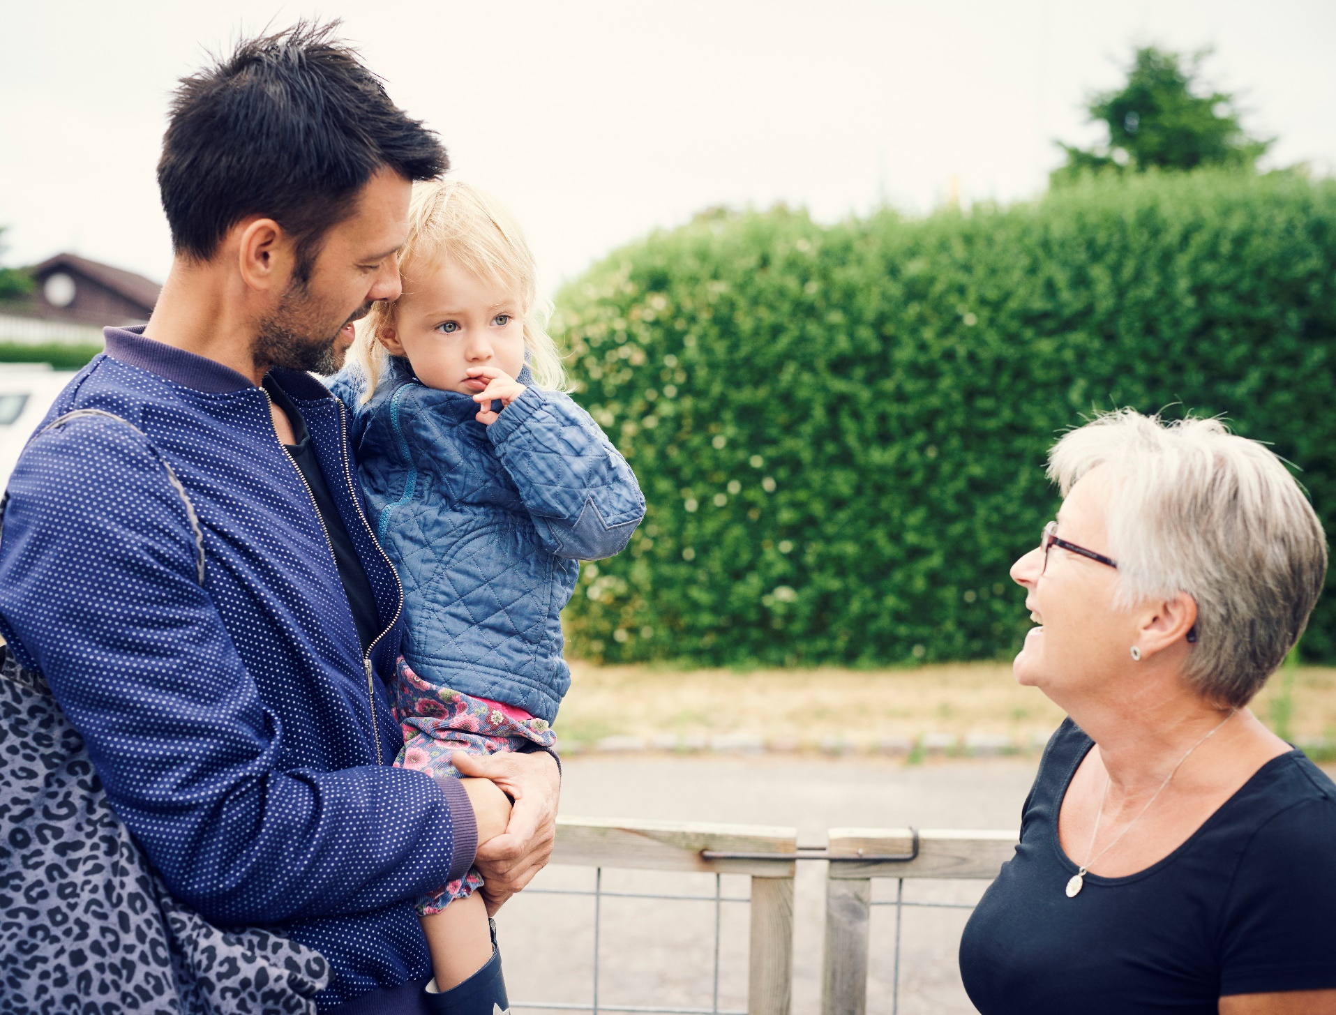
Billede fra hverdagen: Inddragelse af forældre i arbejdet med relationer i børnegruppen
Personalet i en vuggestue ønsker at styrke relationerne i børnegruppen.
De inddrager forældrene ved at udforme et memoryspil med fotos af og navne på alle stuens børn, som børnene får med hjem til deres forældre.
Forskning viser nemlig, at fællesskabet i børnegruppen styrkes, når forældre kender navne på de andre børn på barnets stue, så de fx kan hilse på dem, når de afleverer og henter. (Knudsen et. al. 2008).

Slide 23
Øvelse: Empati
Hurtigskrivning individuelt i 5 min.:
Find et eksempel på en situation, hvor du lykkedes med at være en empatisk rollemodel.
Find et eksempel på en situation, hvor det var svært at være en empatisk rollemodel.
Del og drøft i plenum:
3. Hvordan kan I hjælpe hinanden i lignende situationer?
Brug ca 10 min.

Slide 24
Legens betydning for social læring
Nu skal vi fokusere på to nedslag, der begge handler om at understøtte, at alle børn er med i legen i vores dagtilbud:
Legemuligheder for alle børn
Personalets ansvar for legen
Leg er en særligt vigtig kilde til social udvikling, fordi der i legen opstår, for-handles, nedbrydes og udvikles fællesskaber og relationer. Samtidig har leg har værdi i sig selv, og igennem leg opdager og udforsker børn verden og sig selv.
Notes:
Beregn 10 minutter til oplægget om legens betydning for social læring og 10 min. til øvelsen, som afslutter emnet.

Slide 25
Legemuligheder for alle børn
Leg bidrager til børns sociale udvikling, men kræver også, at barnet har visse sociale færdigheder.
For at sikre at alle børn har gode legemuligheder, er det nødvendigt, at vi ved, hvad det kræver at være med, især i den selvorganiserede leg.
Vær opmærksom på:
Leg stiller krav til alle
Leg kan udfordre nogle særligt
På de næste to slides stiller vi skarpt på legens krav og udfordringer

Slide 26
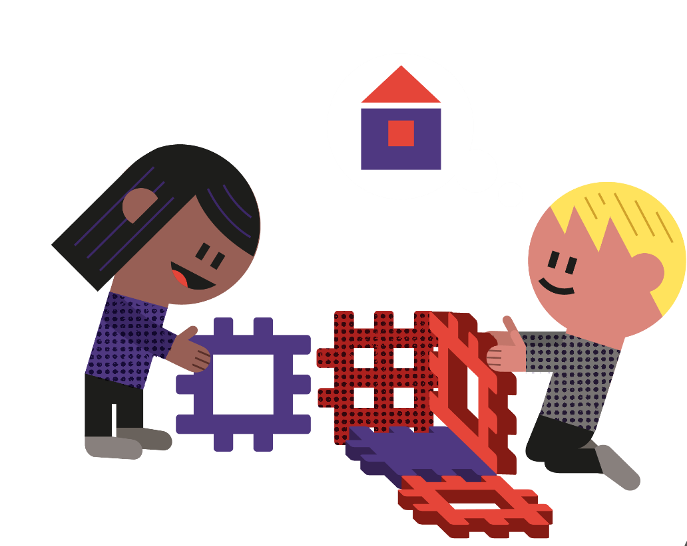
Legemuligheder: Leg stiller krav til alle
At deltage i fælles lege stiller krav til børns sociale færdigheder, bl.a. fordi:
…lege er præget af normer og er indlejret i en kultur. Børn skal kende legefællesskabets normer, det vil sige de forventninger, som opstår og udvikler sig i det pædagogiske læringsmiljø. Normerne har blandt andet betydning for, hvordan lege åbnes og lukkes for deltagelse.
…lege skabes ved forhandling: Børnene skal mestrer at forhandle både egne og andres legeudspil, dvs. forslag til legen.
I ét dagtilbud kan en norm være, at man ikke må sige nej til nogen, der vil med i legen, for ”alle skal være med.”
Der er tale om forhandling i legen, når et barn siger: ”Så legede vi, at faren var kommet hjem fra arbejde.” Og når det andet barn svarer: ”Nej, det kan han ikke, for han var jo lige blevet syg og var hos lægen.”

Slide 27
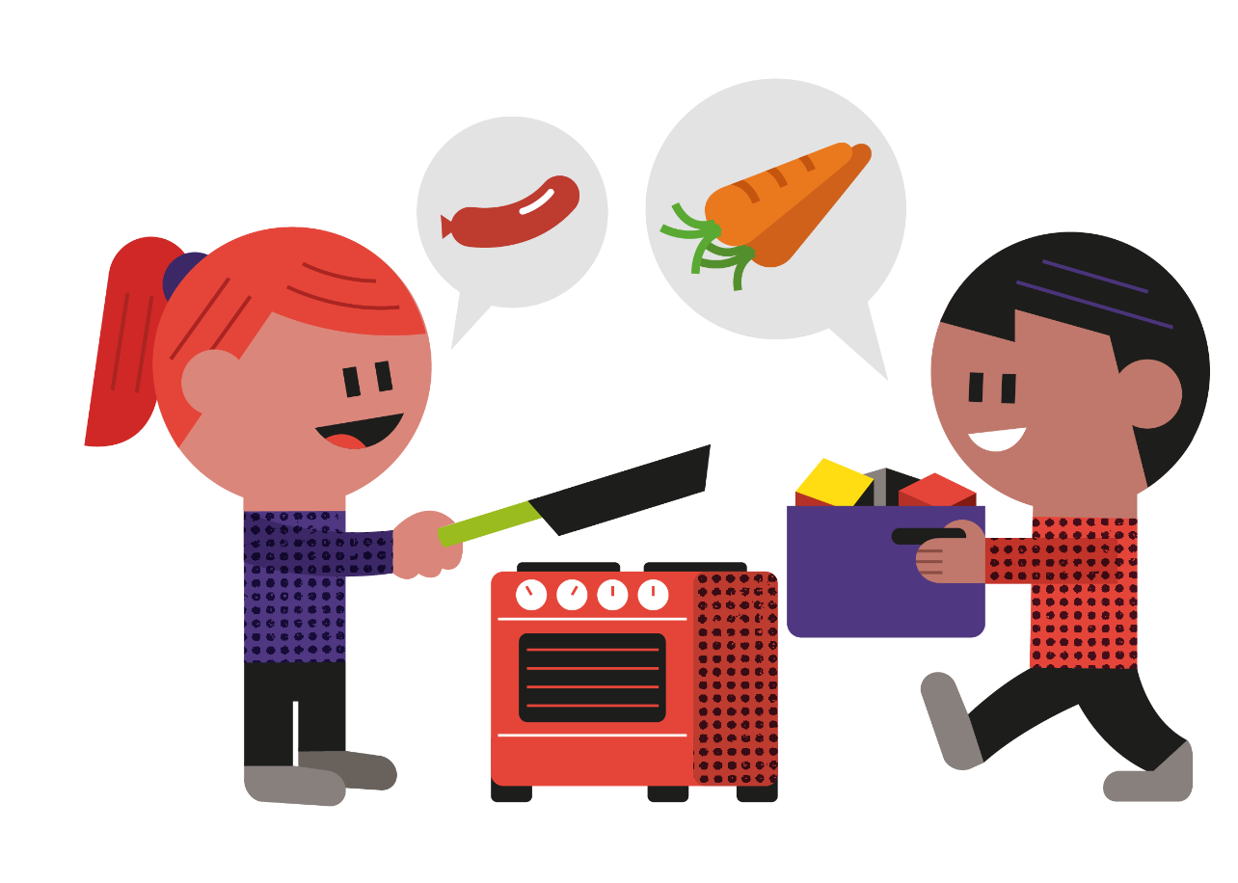
Legemuligheder: Leg udfordrer nogle særligt
Nogle børn oplever større vanskeligheder end andre med at indgå i lege med andre børn. Det gælder bl.a. for:
Børn med svage sprogfærdigheder, som kan have sværere ved at holde lege i gang og fx indgå i forhandlinger. Især kan de have vanskeligt ved at indgå i komplekse lege som fx rolleleg.
Børn, der har vanskeligt ved at afstemme deres energiniveau i forhold til de andre, kan blive udfordret.
Hvis et barn fx kommer højlydt hoppende ind i en leg, hvor bjørnene sover, fordi det er vinter, kan det afbryde legens flow og stemning. Sker det ofte, vil barnet måske opleve, at andre ikke synes, at det er en attraktiv legekammerat, og det kan være svært at få lov til at være med i lege.

Slide 28
Personalets ansvar for legen
Fordi legen stiller krav og kan udfordre, er personalets rolle i og omkring legen vigtig. Det handler om:
at legen får gode betingelser, bl.a. i den måde, vi organiserer os på
at alle børn støttes i at være med, trives og udvikle sig i legen.
På de næste slides fokuserer vi på punkt 2: At understøtte børnenes leg.

Slide 29
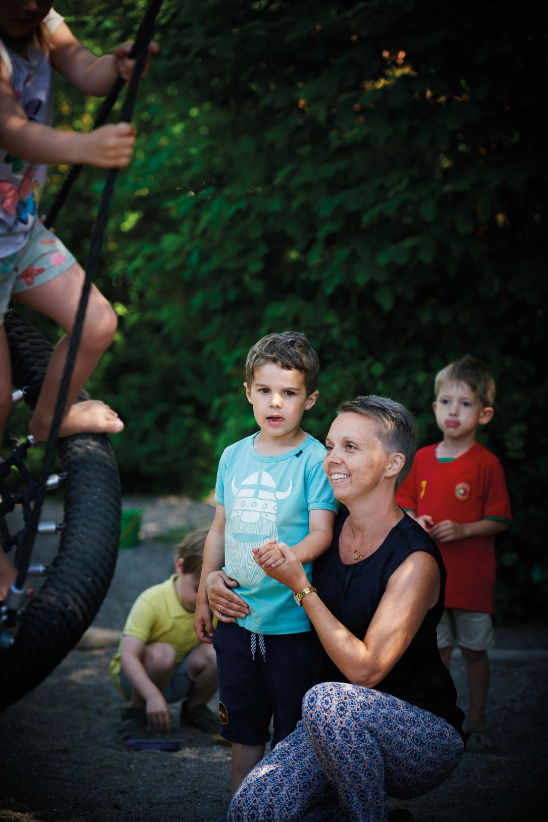
Stof til eftertanke: Hvor meget skal vi ”blande os”?
Leg er traditionelt en prioriteret del af dagligdagen i danske dagtilbud. Den gives plads og tillægges stor værdi.
Samtidig indebærer den danske tradition, at personalet typisk holder sig i baggrunden, når børnene leger.
Det kan der være gode pædagogiske begrundelser for, men det er også personalets ansvar nogle gange at blande sig i legen.
Når I er til stede i børns selvorganiserede leg, viser I, at legen er vigtig, og I har mulighed for at understøtte legen på måder, der tager hensyn til, hvad børnene har behov for. Desuden opnår I vigtig viden og indblik i, hvad børnene er optagede af.

Slide 30
Personalets understøttelse af legen
Vi understøtter legen, når vi:
Leger med - på børnenes præmisser
Guider og udvider leg
Hjælper børn ind i leg
På de næste to slides stiller vi skarpt på at guide og udvide leg samt hjælpe børn ind i leg

Slide 31
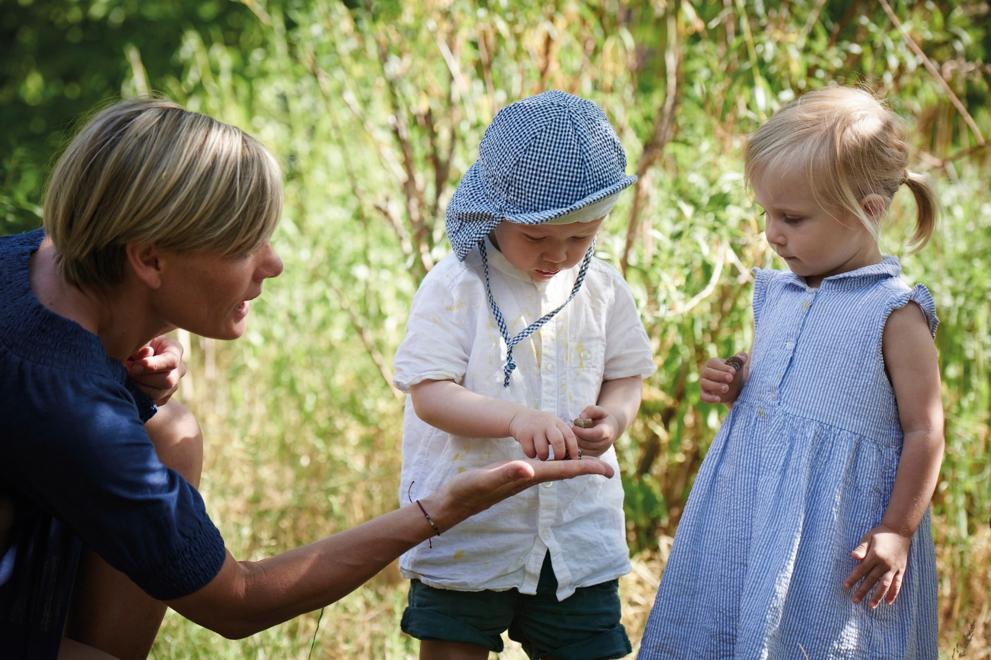
Om at guide og udvide leg
Vi guider og udvider leg, når vi:
Byder ind med nye ideer
Retter børnenes opmærksomhed på noget fælles i legen
Støtter børnene i samspil – fx konflikter
Beskytter mod opløsning –fx giver et ”skud energi” gennem entusiasme

Slide 32
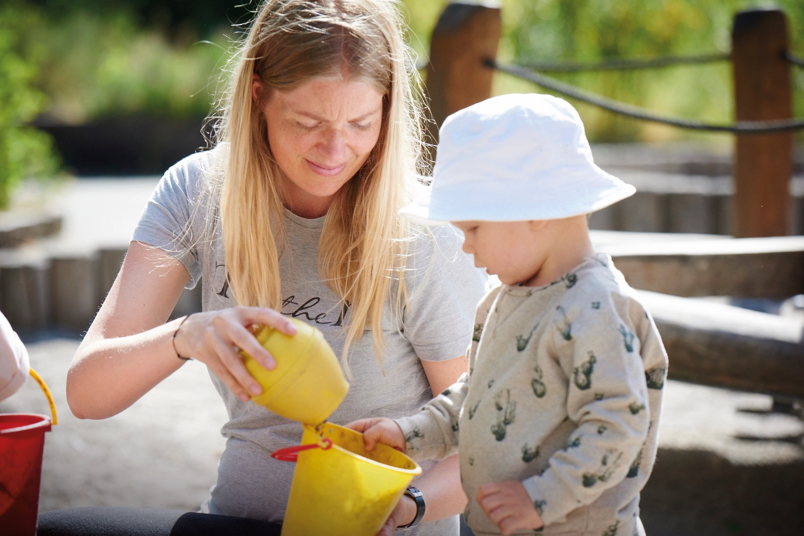
Om at hjælpe børn ind i legen
Vi hjælper børn ind i lege, når vi:
Hjælper dem med at lære, hvilke strategier for at komme med i leg, der er effektive i børnegruppen og støtter børnene i at mestre dem
Laver oplæg til nye legefællesskaber
Støtter børnene i at komme med relevante legeudspil

Slide 33
Øvelse: Legens betydning for social læring
Snak med din sidemand:
Find et eksempel på, at du succesfuldt guidede og udvidede en leg. Hvad virkede godt?
Hvordan understøtter vi, at alle børn lærer de strategier til at komme med i lege, som fungerer hos os?
Find et eksempel på, at du har leget sammen med børnene på en god måde. Hvorfor fungerede det godt?
Brug ca. 10 min.

Slide 34
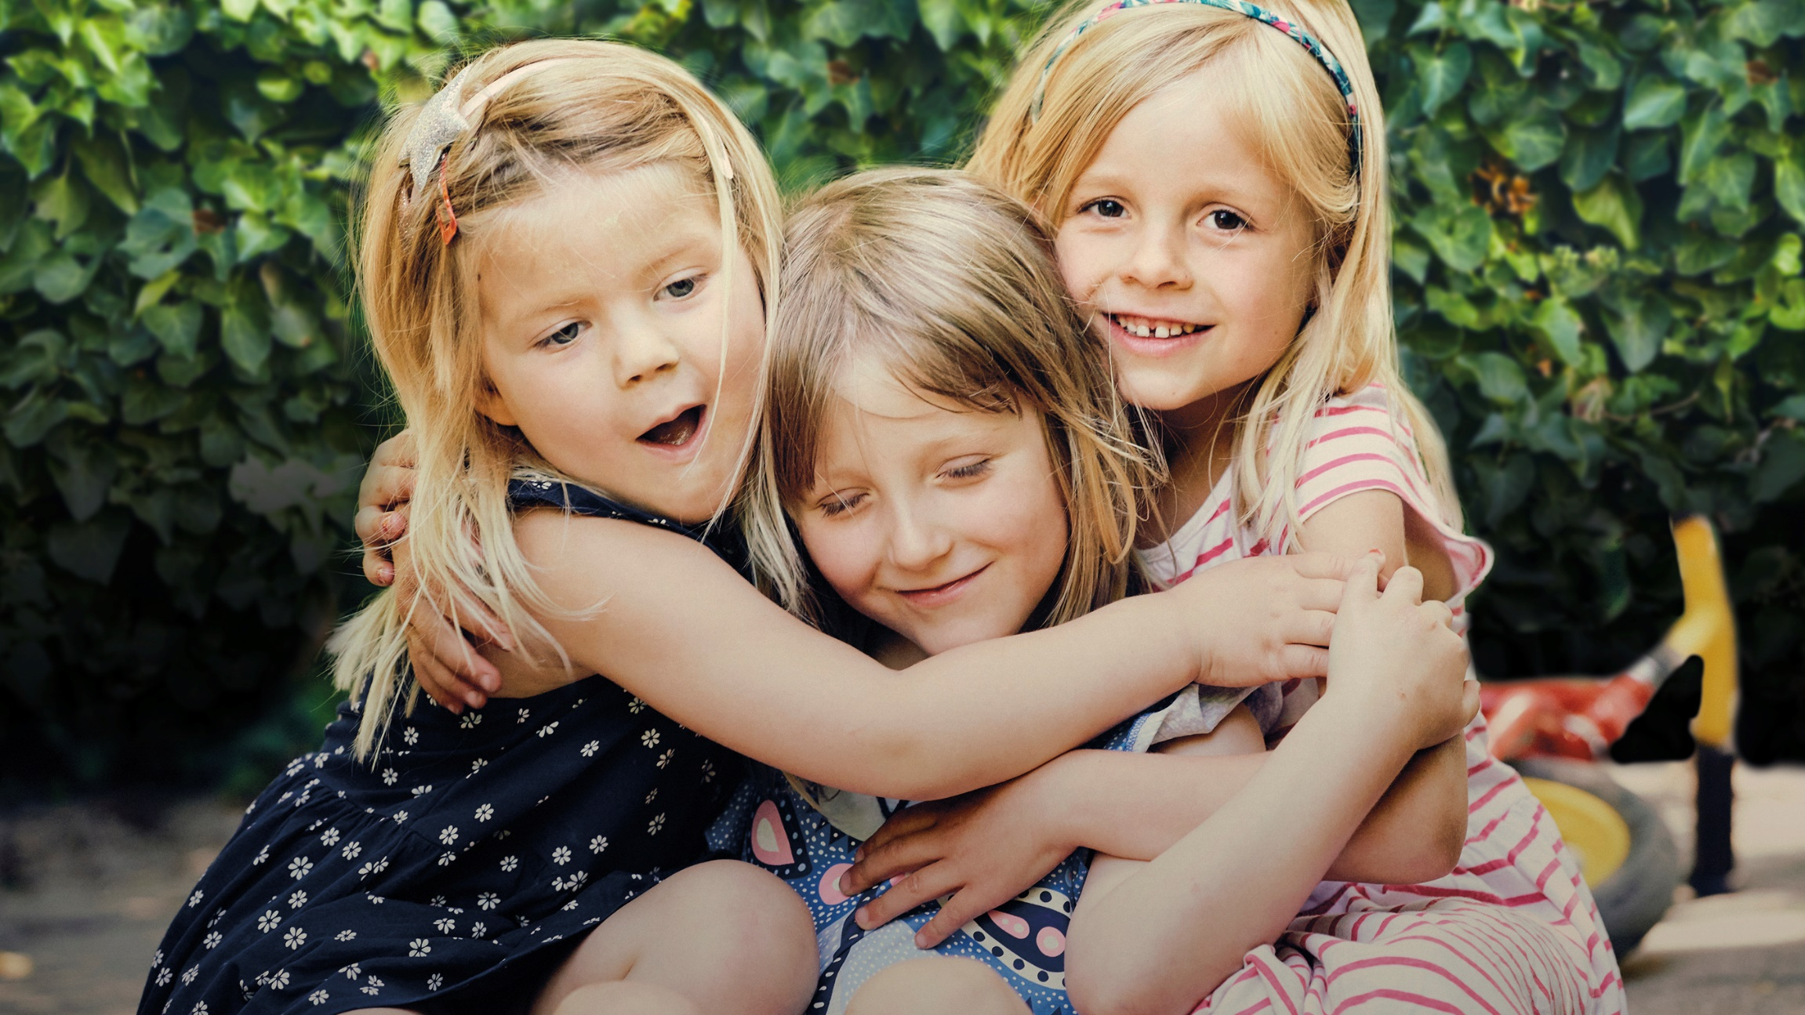
Opsamling
Reflektér over:
Hvilke nye indsigter har vi fået om læreplanstemaet social udvikling?
Hvilke nye perspektiver har vi fået på vores egen praksis?
Hvad vil vi gerne arbejde videre med?

